Slide 1
Pregled rada poslanika i poslaničkih klubova

Slide 2
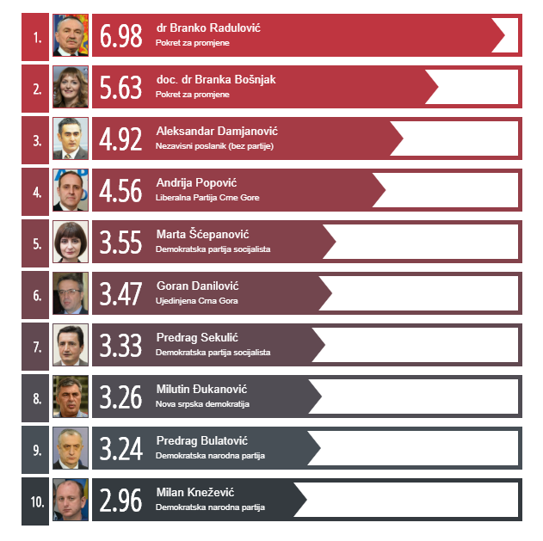
Indeks aktivnosti poslanika (novembar 2017. – jul 2018. godine)

Slide 3
Neaktivni poslanici (novembar 2017. – jul 2018. godine)
Najmanji indeks aktivnosti tokom ovog perioda ostvarili su Zvonko Vuković, poslanik DPS-a sa indeksom 0,17; zatim Nedžad Drešević, poslanik Bošnjačke stranke – 0,05, i na kraju Džavid Šabović koji ima indeks 0,00.
22 poslanika – neaktivni
24 poslanika – srednje aktivni
23 poslanika – aktivna
12 poslanika - bojkot

Slide 4
Indeks aktivnosti poslaničkih klubova (novembar 2017. – jul 2018. godine)

Slide 5
Indeks poslanika tokom 9. Sjednice I redovnog (proljećnog) zasjedanja

Slide 6
Indeks poslaničkih klubova tokom 9. Sjednice I redovnog (proljećnog) zasjedanja

Slide 7
Efektivni rad poslanika Skupštine Crne Gore (Maj)

Slide 8
Efektivni rad poslanika Skupštine Crne Gore (Jun)

Slide 9
TAČKE DNEVNOG REDA (maj, jun, jul 2018. godine)
Vrsta tačke dnevnog reda | Broj tačaka za maj 2018. | Broj tačaka za jun 2018. | Broj tačaka za jul 2018.
Inauguracija | 1
Predlog zakona |  | 18
Izvještaj |  | 7 | 6
Predlog odluke |  |  | 2
Izbori i imenovanja |  |  | 1
Predlog mišljenja |  |  | 2
Premijerski sat i poslanička pitanja | 1 | 1
Predlog zakona o potvrđivanju Sporazuma |  | 2
Predlog zakona o potvrđivanju Konvencije |  | 1
Ukupno | 42

Slide 10
Amandmani Poslanici su ukupno podnijeli 32 amandmana tokom trajanja 9. redovne Sjednice I redovnog (proljećnog) zasjedanja

